Slide 1
Здоровьесберегающие технологии в ДОУ Воспитатели : Миннигалиева Г.Х. Терентьева Ф. Г. МАДОУ «ДС № 10» г. Усинска

Slide 2
Здоровье – состояние физического и социального благополучия человека. «Забота о здоровье – это важнейший труд воспитателя. От жизнерадостности, бодрости детей зависит их духовная жизнь, мировоззрение, умственное развитие, прочность знаний, вера в свои силы» В.А. Сухомлинский.

Slide 3
Здоровьесберегающий педагогический процесс ДОУ :
- процесс воспитания и обучения детей дошкольного возраста в режиме здоровьесбережения и здоровьеобогащения;
- процесс, направленный на обеспечение физического, психического и социального благополучия ребенка.
Здоровьесбережение и здоровьеобогащение - важнейшие условия организации педагогического процесса в ДОУ.

Slide 4
Наши задачи: - научить детей ощущать свои эмоции,
управлять своим поведением,
слышать свое тело.

Slide 5
Актуальность
Необходимо научиться расслабляться и пользоваться средствами релаксации и медитации для борьбы с«перегрузками». Активный образ жизни, частые стрессы в семье и на работе часто приводят к перенапряжению, плохому настроению, к депрессии, с которыми поможет справиться релаксация.
Для формирования эмоциональной стабильности ребенка важно научить его управлять своим телом. Умение расслабляться позволяет устранить беспокойство, возбуждение, скованность, восстанавливает силы, увеличивает запас энергии.

Slide 6
Релаксация (от лат. relaxation – ослабление, расслабление) – глубокое мышечное расслабление, сопровождающееся снятием психического напряжения. Релаксация может быть как непроизвольной, так и произвольной, достигнутой в результате применения специальных психофизиологических техник.

Slide 7
Модифицикация методики расслабления мышц Э. Джекобсона «Прогрессивная мышечная релаксация» может применяться в двух ситуациях: - для снятия напряжения и профилактики мышечных зажимов после напряженных дней - для расслабления после стрессовых событий: беседа с ребенком, выполнение когнитивной переоценки событий

Slide 8
Основные условия применения методики релаксации : - полное расслабление мышц несовместимо с негативными эмоциями – приводит к спокойствию и позитивному эмоциональному состоянию - практически полное естественное физиологическое расслабление мышц можно получить после интенсивного статического мышечного напряжения - если мы хотим расслабить мышцы всего тела, следует соблюдать определенную последовательность – «сверху вниз»: от лица к шее, плечам, спине, рукам, груди, животу и ногам, пока не расслабится все тело.

Slide 9
Формы реализации методики: - приемы расслабления мышц; - режим дня; - релаксационные упражнения

Slide 10
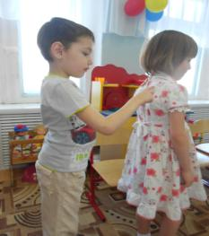
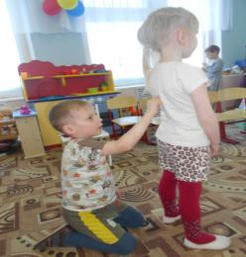
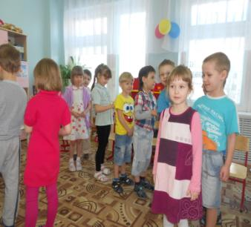
Приемы расслабления мышц: * Детский массаж «Солнышко» представляет собой поглаживание и вызывает расслабление мышц, эмоциональное спокойствие

Slide 11
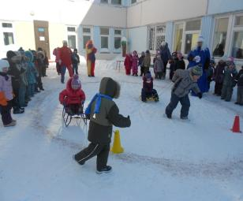
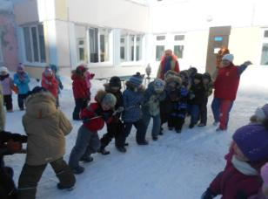
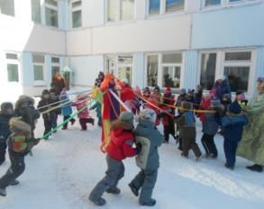
*Физкультура и спортивные игры * Игры в теплой воде * Сухие бассейны разной формы

Slide 12
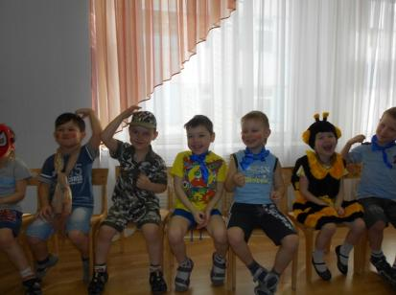
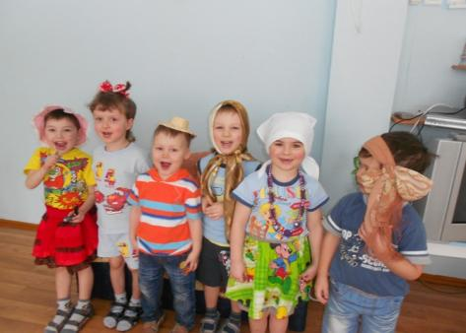
* Режим дня не только облегчает физиологическую деятельность организма, но и является способом психологической организации деятельности человека

Slide 13
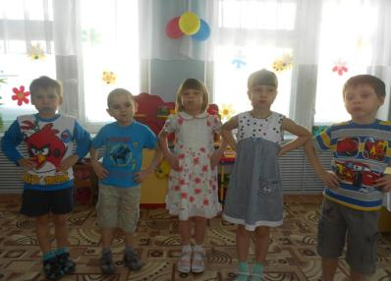
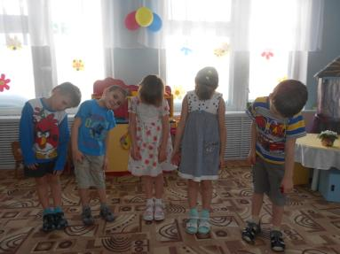
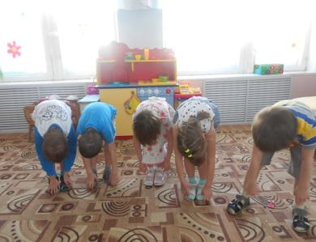
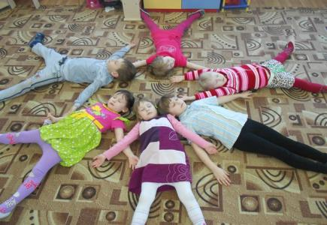
* Релаксационные упражнения

Slide 14
Выполнение таких упражнений очень нравится детям, т. к. в них есть элемент игры. Они быстро обучаются этому непростому умению расслабляться. Научившись расслаблению, каждый ребенок получает то, в чем ранее испытывал недостаток. Это в равной степени касается любых психических процессов: познавательных, эмоциональных или волевых. В процессе расслабления организм наилучшим образом перераспределяет энергию и пытается привести тело к равновесию и гармонии.

Slide 15
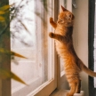
Упражнения на релаксацию с сосредоточением на дыхании:
"Задуй свечу". Глубоко вдохнуть, набирая в легкие как можно больше воздуха. Затем, вытянув губы трубочкой, медленно выдохнуть, как бы дуя на свечу, при этом длительно произносить звук "у".
"Ленивая кошечка". Поднять руки вверх, затем вытянуть вперед, потянуться, как кошечка. Почувствовать, как тянется тело. Затем резко опустить руки вниз, произнося звук "а".

Slide 16
Упражнения на расслабление мышц лица:
"Озорные щечки". Набрать воздух, сильно надувая щеки. Задержать дыхание, медленно выдохнуть воздух, как бы за­дувая свечу. Расслабить щеки. Затем сомкнуть губы трубоч­кой, вдохнуть воздух, втягивая его. Щеки при этом втягива­ются. Затем расслабить щеки и губы.
"Рот на замочке". Поджать губы так, чтобы их совсем не было видно. Закрыть рот на "замочек", сильно-сильно сжав губы. Затем расслабить их:
У меня есть свой секрет, не скажу его вам, нет (под­жать губы).
Ох как сложно удержаться, ничего не рассказав (4—5 с). Губы все же я расслаблю, а секрет себе оставлю.
-

Slide 17
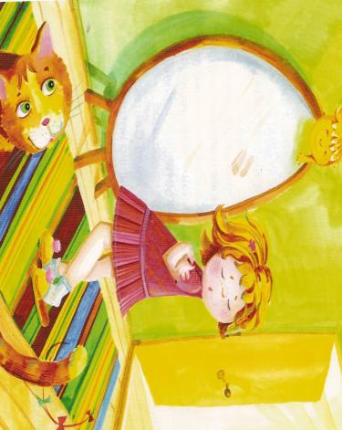
"Злюка успокоилась".
Напрячь челюсть, растягивая губы и обнажая зубы. Рычать что есть сил. Затем сделать несколько глубоких вдохов, потянуться, улыбнуться и, широко открыв рот, зевнуть:
А когда я сильно злюсь, напрягаюсь, но держусь. Челюсть сильно я сжимаю и рычаньем всех пугаю (рычать).
Чтобы злоба улетела и расслабилось все тело, Надо глубоко вдохнуть, потянуться, улыбнуться, Может, даже и зевнуть
(широко открыв рот, зевнуть).

Slide 18
Упражнения на расслабление мышц шеи:
"Любопытная Варвара".
Исходное положение: стоя, ноги на ширине плеч, руки опущены, голова прямо. Повернуть голову максимально влево, затем вправо. Вдох-выдох. Движение повторяется по 2 раза в каждую сторону. Затем вернуться в исходное положение, расслабить мышцы:
-Любопытная Варвара смотрит влево, смотрит вправо.
А потом опять вперед — тут немного отдохнет.
Поднять голову вверх, смотреть на потолок как можно дольше. Затем вернуться в исходное положение, расслабить мышцы:
-А Варвара смотрит вверх дольше всех и дальше всех! Возвращается обратно — расслабление приятно!
Медленно опустить голову вниз, прижать подбородок к груди. Затем вернуться в исходное положение, расслабить мышцы:
А теперь посмотрим вниз — мышцы шеи напряглись! Возвращаемся обратно — расслабление приятно!

Slide 19
Упражнения на расслабление мышц рук:
"Лимон". Опустить руки вниз и представить себе, что в правой руке находится лимон, из которого нужно выжать сок. Медленно сжимать как можно сильнее правую руку в кулак. Почувствовать, как напряжена правая рука. Затем бросить "лимон" и расслабить руку:
- Я возьму в ладонь лимон. Чувствую, что круглый он.
Я его слегка сжимаю —
Сок лимонный выжимаю.
Все в порядке, сок готов.
Я лимон бросаю, руку расслабляю.
Выполнить это же упражнение левой рукой.
"Пара" (попеременное движение с напряжением и расслаблением рук).
Стоя друг против друга и касаясь выставленных вперед ладоней партнера, с напряжением выпрямить свою правую руку, тем самым сгибая в локте левую руку партнера. Левая рука при этом сгибается в локте, а у партнера выпрямляется.
"Вибрация".
Какой сегодня чудный день!
Прогоним мы тоску и лень.
Руками потрясли.
Вот мы здоровы и бодры.

Slide 20
Упражнения на расслабление мышц ног:
"Палуба". Представьте себя на корабле. Качает. Чтобы не упасть, нужно расставить ноги шире и прижать их к полу. Руки сцепить за спиной. Качнуло палубу — перенести массу тела на правую ногу, прижать ее к полу (правая нога напряжена, левая расслаблена, немного согнута в колене, носком касается пола). Выпрямиться. Расслабить ногу. Качнуло в другую сторону — прижать левую ногу к полу. Выпрямиться! Вдох-выдох!
Стало палубу качать!
Ногу к палубе прижать!
Крепче ногу прижимаем,
а другую расслабляем.

Slide 21
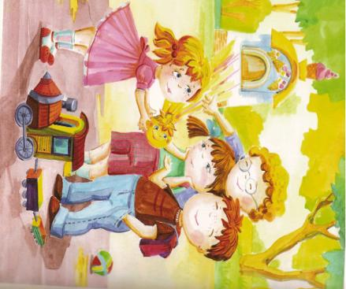
"Лошадки". Замелькали наши ножки, Мы поскачем по дорожке. Но внимательнее будьте, Что вам делать, не забудьте!
- "Слон". Поставить устойчиво ноги, затем представить себя слоном. Медленно перенести массу тела на одну ногу, а другую высоко поднять и с "грохотом" опустить на пол. Двигаться по комнате, поочередно поднимая каждую ногу и опуская ее с ударом стопы об пол. Произносить на выдохе "Ух!".

Slide 22
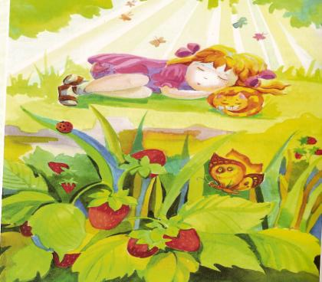
Упражнения на расслабление всего организма:
"Снежная баба". Дети представляют, что каждый из них снежная баба. Огромная, красивая, которую вылепили из снега. У нее есть голова, туловище, две торчащие в стороны руки, и она стоит на крепких ножках. Прекрасное утро, светит солнце. Вот оно начинает припекать, и снежная баба начинает таять. Далее дети изображают, как тает снежная баба. Сначала тает голова, потом одна рука, другая. Постепенно, понемножку начинает таять и туловище. Снежная баба превращается в лужицу, растекшуюся по земле.
"Бубенчик". Дети ложатся на спину. Закрывают глаза и отдыхают под звучание колыбельной "Пушистые облачка". "Пробуждение" происходит под звучание бубенчика.

Slide 23
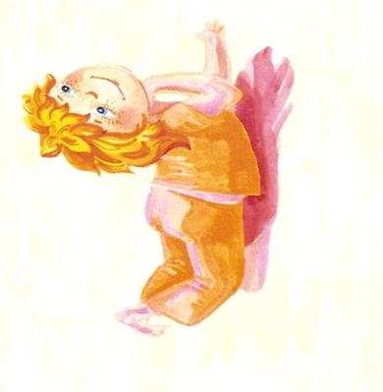
"Тишина". Тише, тише, тишина! Разговаривать нельзя! Мы устали — надо спать Ляжем тихо на кровать. И тихонько будем спать.
"Летний денек". Дети ложатся на спину, расслабляя все мышцы и закрывая глаза. Проходит релаксация под звучание спокойной музыки:
Я на солнышке лежу,
Но на солнце не гляжу.
Глазки закрываем,
Глазки отдыхают.
Солнце гладит наши лица,
Пусть нам сон хороший снится.
Вдруг мы слышим: бом-бом-бом!
Прогуляться вышел гром.
Гремит гром, как барабан.

Slide 24
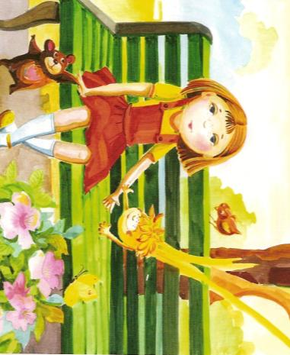
"Замедленное движение".
Дети садятся ближе к краю стула, опираются о спинку, руки свободно кладут на колени, ноги слегка расставляют, закрывают глаза и спокойно сидят некоторое время, слушая медленную, негромкую музыку:
Все умеют танцевать, прыгать, бегать, рисовать.
Но не все пока умеют
расслабляться, отдыхать.
Есть у нас игра такая —
очень легкая, простая.
Замедляется движенье,
исчезает напряженье.
И становится понятно — расслабление приятно!

Slide 25
Значимость работы Расслабляясь, возбужденные, беспокойные дети постепенно становятся более уравновешенными, внимательными и терпеливыми. Дети заторможенные, скованные, вялые и робкие приобретают уверенность, бодрость, свободу в выражении своих чувств и мыслей. Такая системная работа позволяет детскому организму сбрасывать излишки напряжения и восстанавливать равновесие, тем самым, сохраняя здоровье.

Slide 26
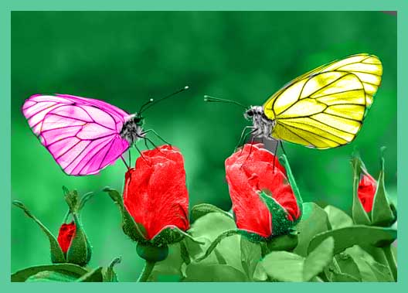
СПАСИБО ЗА ВНИМАНИЕ.

